Slide 1
Презентация «КИНГ САЙЗ Принт»
Широкоформатная печать

Slide 2
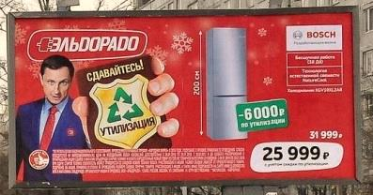
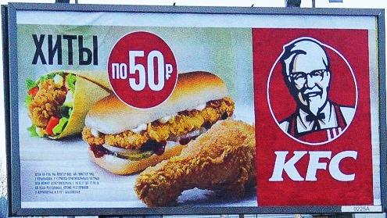
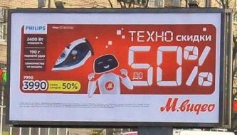
Наша компания
Компания «Кинг Сайз Принт» выполняет работы по широкоформатной печати любых рекламных форматов для объектов наружной и indoor рекламы. Наши производства расположены в Санкт-Петербурге, Москве и Краснодаре. Доставка готовой продукции осуществляется по всем городам и регионам России.
Парк оборудования «Кинг Сайз Принт» состоит из 15 современных высокоскоростных широкоформатных принтеров, способных ежемесячно печатать более 500 000 кв. м изображений, что соответствует 28 000 плакатов 6*3 м.
Для изготовления рекламной продукции используются самые разнообразные материалы - баннерное полотно, холст, самоклеющаяся пленка, бумага, пластик. Выбор материала зависит от целей рекламной кампании и условий будущей эксплуатации изделия.
Менеджеры «Кинг Сайз Принт» всегда готовы помочь в выборе наиболее подходящего Вам варианта.

Slide 3
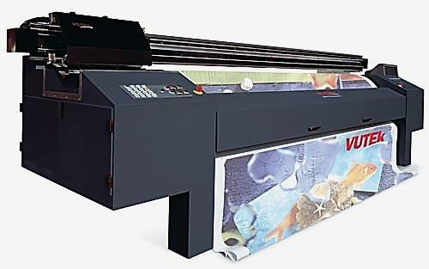
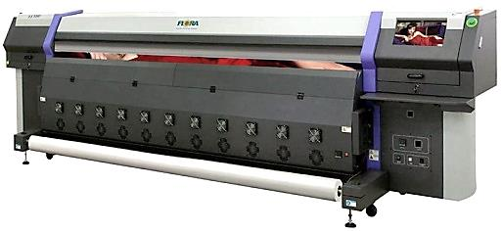
Наши преимущества
КАЧЕСТВО: печать на высокопрофессиональном оборудовании
ОПЕРАТИВНОСТЬ: отгрузка заказа на следующий день после получения
СЕРВИС: в стоимость печати входит постпечатная обработка и услуги логистики
ОТЧЕТНОСТЬ: клиент всегда знает статус своего заказа
ВЫГОДА: персонифицированный подход к ценообразованию

Slide 4
Наш опыт работ
Эльдорадо
МАГНИТ
ПЯТЁРОЧКА
АШАН

Slide 5
Наш опыт работ
LEROY MERLIN
VOLVO
К-РАУТА

Slide 6
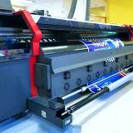
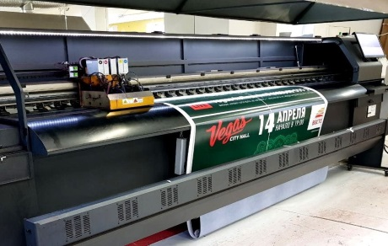
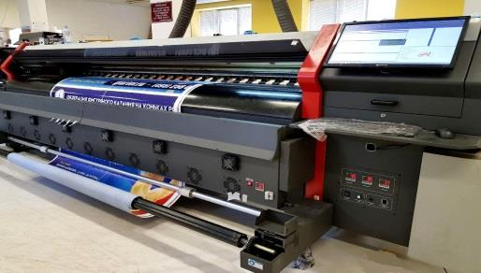
НАШЕ ОБОРУДОВАНИЕ
Flora SG3208 : скорость печати 100 м2/час
Flora LJ3208P : скорость печати 83 м2/час
Jeti 3348 : скорость печати 45 м2/час

Slide 7
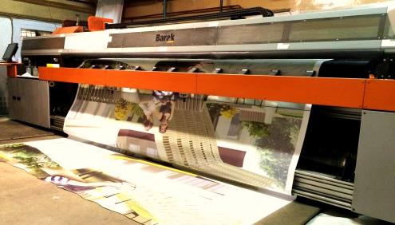
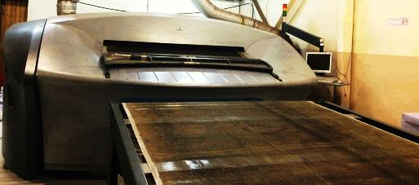
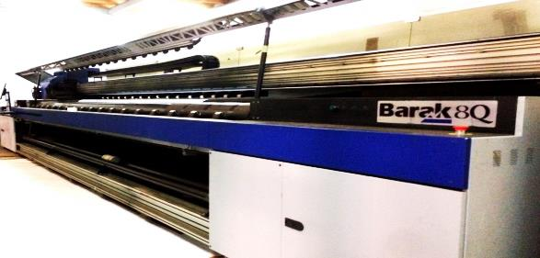
НАШЕ ОБОРУДОВАНИЕ
HP Scitex Turbojet: скорость печати 105 м2/час
Barak 8Q: ширина печати 5 метров, скорость печати 67 м2/час
Barak 3: ширина печати 3 метра, скорость печати 67 м2/час

Slide 8
НАШЕ КЛИЕНТЫ
А также
AGENCY2 АТОР АДВ ELVIS ПРОВОДНИК МЕДИА ICON TOTAL VIEW РОССТ ORANGE ME INO GROUP TIME’S MEDIA DELTAPLAN PRISMA EUROPABLICITY ИГРОНИК GALLERY

